Slide 1
প্রিয় শিক্ষার্থী আজকের ক্লাসে তোমাদেরকে . . . .
স্বাগতম

Slide 2
উপস্থাপনায়
গণিত বিভাগ
ক্যান্টনমেন্ট পাবলিক স্কুল ও কলেজ, মোমেনশাহী।

Slide 3
নিচের চিত্রটি লক্ষ্য কর :

Slide 4
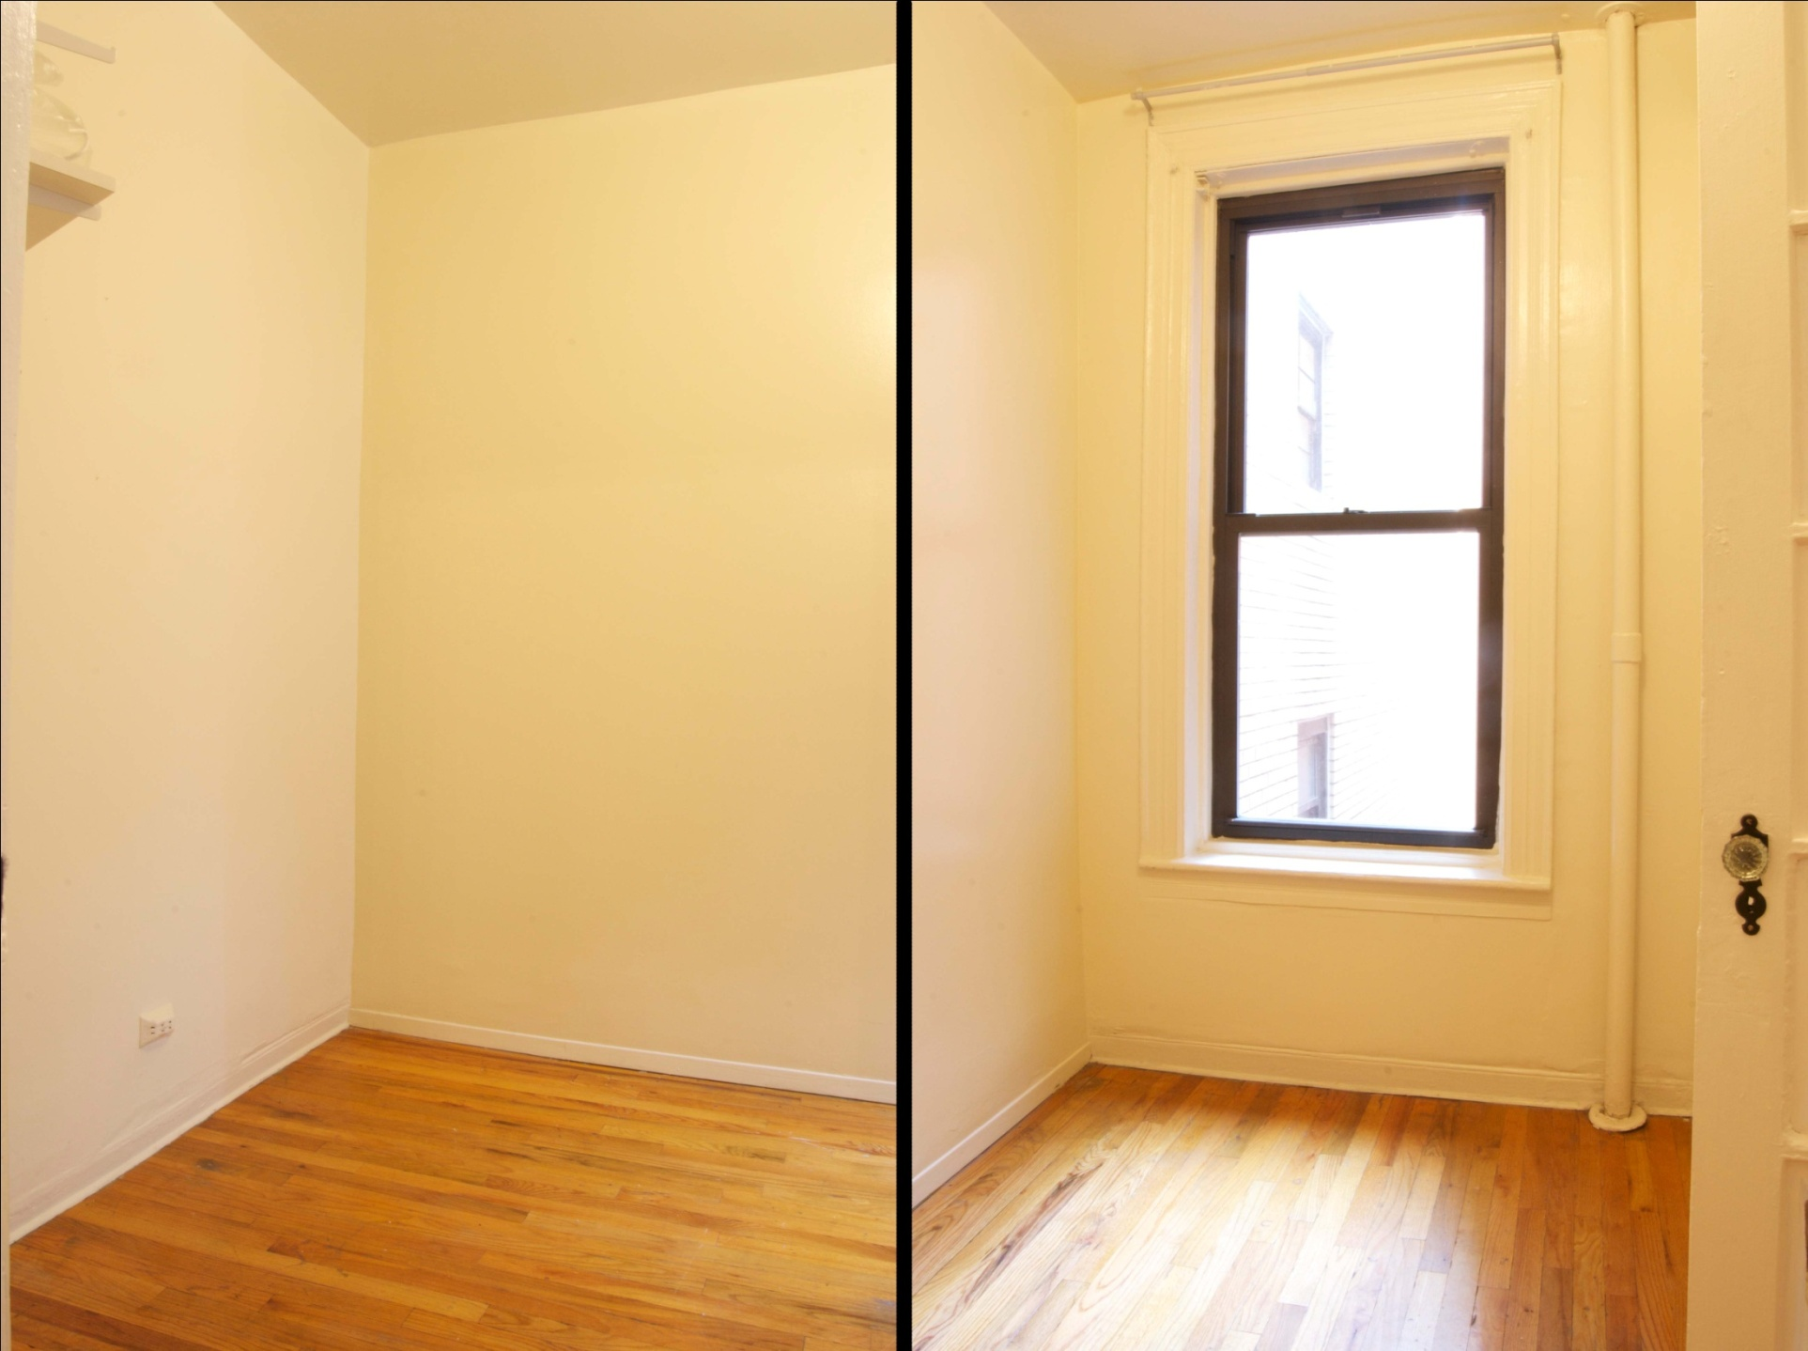
দৈর্ঘ্য
কোণ

Slide 6
অধ্যায়ঃ ৯
পাঠঃ ১
আজকের আলোচ্য বিষয়:
নবম শ্রেণি
সাধারণ গণিত
নবম অধ্যায়
ত্রিকোণমিতি

Slide 7
শিখণ ফল:
এই পাঠ শেষে শিক্ষার্থীরা ---
1। ত্রিকোণমিতি কী বলতে পারবে।
2।সূক্ষ্ণকোনের ত্রিকোণমিতিক অনুপাত বর্ণনা করতে পারবে।
৩। সূক্ষ্ণকোনের ত্রিকোণমিতিক অনুপাত গুলোর মধ্যে পারস্পারিক সম্পর্ক নির্ণয় করতে পারবে।
৪। ত্রিকোণমিতিক সূত্রগুলির প্রয়োগ করতে পারবে।

Slide 8
ত্রিকোণমিতি:
Trigonometry গ্রিক শব্দ
tri
অর্থ তিন
gon
অর্থ ধার
metron
অর্থ পরিমাপ
বা Trigonometry
অর্থাৎ তিন ধারের ( কোণ বা বাহুর ) পরিমাপকে ত্রিকোণমিতি বলে।

Slide 9
সূক্ষ্ণকোণী ত্রিভূজ:
অতিভূজ
লম্ব
Ө
ভূমি

Slide 10
ত্রিকোণমিতিক অনুপাত:
SinΘ =
CotΘ =
CosΘ =
SecΘ =
Tan Θ =
CosecΘ =

Slide 12
গাণিতিক সমস্যা সমাধান

Slide 13
দলীয় কাজ:
সকল শিক্ষার্থী ৫ টি গ্রুপে বসে প্রত্যেক গ্রুপ নিচের প্রশ্ন গুলোর উত্তর লিখ।
১। একটি সমকোণী ত্রিভুজ অংকন করে এর বাহু গুলো
চিহ্ণিত কর।
২। আজকের ক্লাসের আলোচনা থেকে ৫ টি
ত্রিকোণমিতিক সূত্র লিখ।

Slide 14
মূল্যয়ন
১। ত্রিকোণমিতিতে কী করা হয়?
২।
SinΘ = ? , CosecΘ= ?
৩। Trigonometry শব্দের অর্থ কি?

Slide 15
বাড়ির কাজ
দেখাও যে ,

Slide 16
গণিত মানুষকে সত্য বলতে শেখায়

Slide 17
ধন্যবাদ

